Slide 2
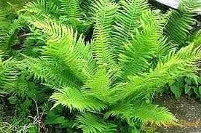
আজকের পাঠে সবাইকে শুভেচ্ছা

Slide 3
মোহাম্মদ হোসাইন
সহকারি শিক্ষক
৫৩ নং মনিপুর সরঃপ্রাঃবিঃ
শাহ্‌রাস্তি, চাঁদপুর।
শ্রেণিঃচতুর্থ
বিষয়ঃপ্রাথমিক বিজ্ঞান
অধ্যায়ঃ২(উদ্ভিদ ও প্রাণী)
পাঠঃপরিবেশে উদ্ভিদ

Slide 4
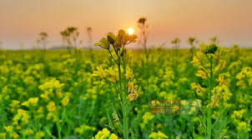
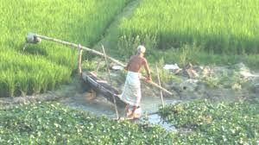
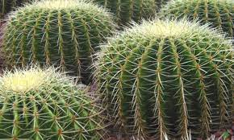
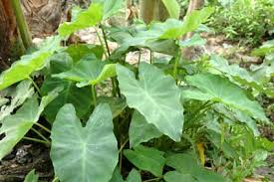
আমাদের নিকট পরিবেশে এমন অনেক ধরণের উদ্ভিদ আমরা দেখতে পাই
ছবিতে কী দেখতে পাচ্ছ?
বিভিন্ন ধরণের উদ্ভিদ

Slide 5
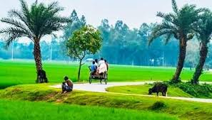
আজ আমরা পড়ব
পরিবেশে উদ্ভিদ

Slide 6
শিখনফল
২.১.১বিভিন্ন উদ্ভিদ বিভিন্ন পরিবেশে জন্মায় তা বর্ণণা করতে পারবে।
২.১.৫ বিভিন্ন উদ্ভিদের বিভিন্ন পরিবেশ প্রয়োজন তা বলতে পারবে
২.১.৩বিভিন্ন পরিবেশে যে সকল উদ্ভিদ জন্মে সেগুলো শনাক্ত করতে পারবে।

Slide 7
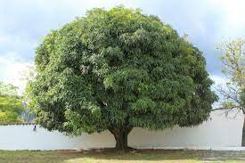
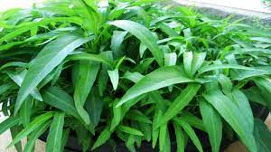
ছবি গুলো দেখ
আম গাছ
শাপলা
কলমি শাক
উদ্ভিদ বিভিন্ন স্থানে জন্মে
কিছু উদ্ভিদ মাটিতে কিছু উদ্ভিদ পানিতে জন্মে।
উদ্ভিদ যেখানে জন্মে সেটাই উদ্ভিদের আবাসস্থল।
কিছু উদ্ভিদ মাটি ও পানি উভয় পরিবেশেই জন্মে।

Slide 8
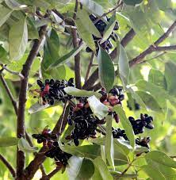
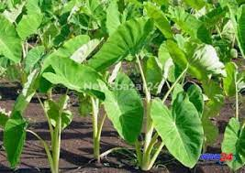
প্রশ্নঃ উদ্ভিদ কোথায় কোথায় জন্মে?
কাজ
১ তোমার খাতায় নিচের ছকেরমত একটি ছক তৈরি কর এবং নিচের ছবি গুলো পর্যবেক্ষণ করে ছকটি পূরণ করঃ
কী করতে হবে?
২
উদ্ভিদের নাম | কোথায় দেখেছি
৩ কাজটি নিয়ে সহপাঠীদের সাথে আলোচনা কর।

Slide 9
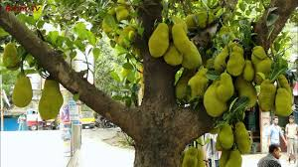
উদ্ভিদের আবাসস্থল
আম গাছ
জাম গাছ
কাঁঠাল গাছ
এই উদ্ভিদ প্রখর সূর্যের আলোযুক্ত স্থানে জন্মে?
এই উদ্ভিদগুলো কেমন জায়গায় জন্মে?

Slide 10
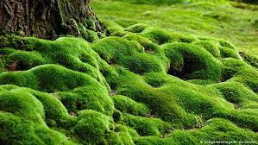
উদ্ভিদের আবাসস্থল
মস
ফার্ণ
মস ও ফার্ণ জাতীয় উদ্ভিদ ছায়াযুক্ত,স্যাঁতস্যাঁতে জায়গায় জন্মে।
এ জাতীয় উদ্ভিদ কোথায় জন্মে?

Slide 11
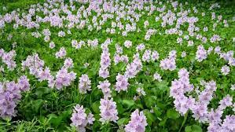
উদ্ভিদের আবাসস্থল
আবার কোন কোন উদ্ভিদ পানিতে জন্মে।
যেমনঃকচুরিপানা ও শাপলা।

Slide 12
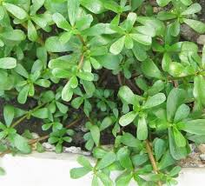
উদ্ভিদের আবাসস্থল
কলমি শাক
হেলেঞ্চা
কলমি,হেলেঞ্ছা ইত্যাদি উদ্ভিদ মাটি ও পানি উভয় পরিবেশে জন্মে।
এ ধরণের উদ্ভিদ কোথায় জন্মে।

Slide 13
তোমার খাতায় নিচের ছকের মতো একটি ছক তৈরি করে তা পূরণ করঃ
দলীয় কাজ
উদ্ভিদের নাম | আবাসস্থলের নাম
জাম
কচুরিপানা
মস
হেলেঞ্চা
শাপলা

Slide 14
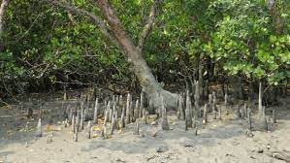
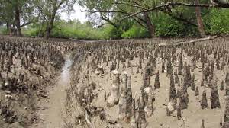
উদ্ভিদের আবাসস্থল
ছবি গুলো দেখ
এ পরিবেশে যে সকল উদ্ভিদ জন্মে তা অন্য পরিবেশের উদ্ভিদ থেকে ভিন।
শ্বাস গ্রহণের জন্য এদের শ্বাসমূল রয়েছে।
এগুলো তোমাদের পরিচিত গাছ না।
সুন্দরবন হলো এমন একটি লবনাক্ত মাটির পরিবেশ
এগুলো লবনাক্ত মাটিতে জন্মে

Slide 15
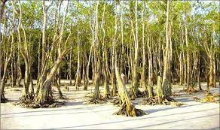
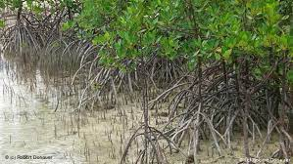
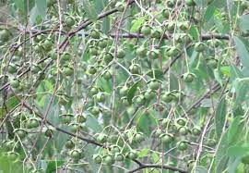
সুন্দরী
গরান
কেওড়া
সুন্দরী,গরান,কেওড়া লবণাক্ত অঞ্চলের উদ্ভিদ।

Slide 16
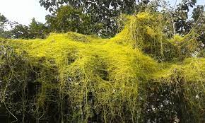
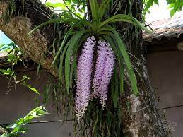
উদ্ভিদের আবাসস্থল
কোন কোন উদ্ভিদ আবার বড় বড় উদ্ভিদের উপর জন্মে।যেমনঃস্বর্ণলতা,রাস্না।

Slide 17
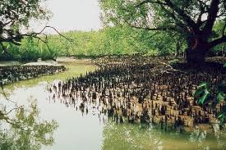
জোড়ায় কাজ
নিচের চিত্রে দেখানো পরিবেশের উদ্ভিদের ২টি বৈশিষ্ট লিখ?

Slide 18
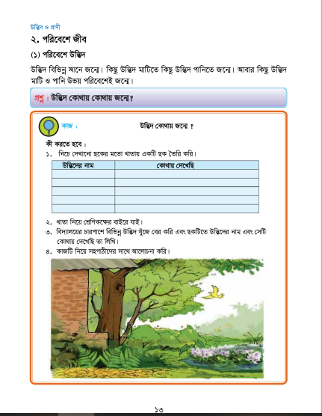
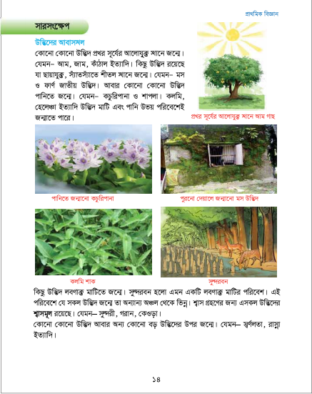
পাঠ্যবই সংযোগ স্থাপন

Slide 19
একক মূল্যায়ণ
আবাসস্থল বলতে কী বুঝায়?
উদ্ভিদের আবাসস্থল কী কী?
শ্বাসমূলযুক্ত উদ্ভিদ কোন পরিবেশে জন্মায়?এ জাতীয় ৩টি উদ্ভিদের নাম লিখ।

Slide 20
আবাসস্থল কি?তোমার নিকট পরিবেশ থেকে ৪টি ভিন্ন আবাসস্থলের উদ্ভিদের বৈশিষ্ট লিখ।

Slide 21
ধন্যবাদ

